Slide 1
Chapter 08 Searching 第八章 查找
王犇
wben@nwpu.edu.cn

Slide 2
本章学习线索
主要线索
重点
静态查找表：顺序查找，二分查找，索引查找
动态查找表：概念和方法
哈希查找表：概念和策略
难点
二叉排序树和二叉平衡树
B树和B⁺树
动态查找表
二叉排序树
二叉平衡树
B树和B⁺树
查找的概念及一般方法
静态查找表
顺序，二分和索引查找
哈希查找表
哈希函数
冲突及解决策略
平均检索长度

Slide 3
Contents
Definition of searching (Retrieval)
Static searching table
Dynamic searching table
Hash table
Searching efficiency analysis
Conclusion

Slide 4
8.1 Definition of searching
Searching table (Dictionary) 查找表（字典）：元素的有穷集合，其中每个元素由两部分组成，分别称为元素的“关键码”和“属性”。字典中的两个元素能够根据其关键码进行比较。
typedef struct tagItem
{
KeyType key;
struct Attribute others;
}Item;
关键字的类型在实际操作时可以定义为需要的任何类型。
如: typedef float KeyType;
typedef int KeyType;
typedef char* KeyType;

Slide 5
Contents
Definition of searching (Retrieval)
Static searching table
Dynamic searching table
Hash table
Searching efficiency analysis
Conclusion

Slide 6
8.2 Static searching table
ADT StaticSearchTable {
数据对象D：具有相同特性的数据元素的集合。数据元素均含有类型相同，可惟一标识数据元素的关键字。
数据关系R：数据元素同属一个集合。
基本操作P：
Create(&ST, n);
操作结果：构造一个含n个数据元素的静态查找表ST。
Destroy(&ST);
初始条件：静态查找表ST存在。
操作结果：销毁表ST。
Search(ST, key);
初始条件：静态查找表ST存在，key为和关键字类型相的给定值。
操作结果：若ST中存在关键字等于key的数据元素，返回该元素的值或在表中的位置，否则返回“空”。
Traverse(ST, Visit());
初始条件：静态查找表ST存在，Visit是对元素操作的应用函数。
操作结果：按某种次序对ST的每个元素调用函数Visit()一次且仅一次。一旦Visit()失败，则操作失败。
} ADT StaticSearchTable

Slide 7
8.2 Static searching table
对查找表(字典)进行的操作主要有四个：
检索、查询、插入元素和删除元素。
存储方法：顺序法、散列法、二叉树法和B树
存储方法的选择：考虑检索效率、元素的插入和删除是否简便。
检索效率的标准：检索过程中和关键码比较的次数，即平均检索长度ASL。ASL = ∑p_{i}c_{i} (认为每个元素的检索概率相等）。

Slide 8
8.2.1 Sequential searching table
typedef int KeyType;
typedef int DataType;
typedef struct
{
KeyType key;
DataType other;
} DicElement;
typedef struct
{
DicElement element[MAXNUM];
int n; /* n < MAXNUM */
} SeqDictionary;

Slide 9
8.2.2 Sequential searching
int seqSearch(SeqDictionary *pdic, KeyType key, int *position)
/*在字典中顺序检索关键码为key的元素*/
{
int i;
for(i=0; i<pdic->n; i++) /* 从头开始向后扫描 */
if(pdic->element[i].key == key) {
*position=i;
return TRUE; /* 检索成功 */
}
*position=-1;
return FALSE; /* 检索失败 */
}

Slide 10
8.2.2 Sequential searching
有时，表中各个记录的查找概率并不相等，为了提高查找效率，可以对所有记录按查找概率进行排序，使概率大的记录先被访问。
但是，实际上往往无法事先得知各个记录的查找概率，这时的解决办法就是为每个记录附设一个访问频度域，并使查找表的所有记录总是保持按访问的频度有序。
顺序查找的优缺点：
优点：简单且适用面广，对表的结构没有要求，无论记录是否按关键字有序都可应用。
缺点：效率低。

Slide 11
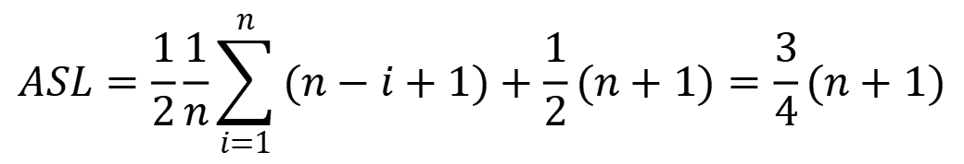
8.2.2 Sequential searching
上面讨论的前提是每次查找都是“成功”的（即认为表中必定存在一个记录的关键字与给定值相等），但实际上不一定对于给定的每个值都能找到相应的记录，即会产生查找“不成功”的情况，如果查找不成功的情形不容忽视时，查找算法平均查找长度应是查找成功时的平均查找长度与查找不成功时的平均查找长度之和。
假设查找成功和不成功的概率相等，即均为1/2，则顺序查找的平均查找长度为：
$$ASL=\frac{1}{2}\frac{1}{n}\sum_{i=1}^{n}{(n−i+1)}+\frac{1}{2}(n+1)=\frac{3}{4}(n+1)$$
查找成功时
查找不成功时

Slide 12
8.2.3 Dichotomy (Binary) searching 二分（折半）查找法
二分查找（也叫折半查找）是一种在有序数组中查找特定元素的算法。它的核心思想是：每次都通过比较数组中间元素与目标值，将查找范围缩小一半，直到找到目标或确定不存在。
以下面11个数的查找为例：
比较次数
3 4 2 3 4 1 3 4 2 3 4
5 13 19 21 37 56 64 75 80 88 92
1 2 3 4 5 6 7 8 9 10 11
用折半查找法：
找到第6个数仅需比较1次，找到第3和第9个数需2次，找到第1，4，7，10个数需3次，找到第2，5，8和11个数需4次。

Slide 13
8.2.3 Dichotomy (Binary) searching 二分(折半)查找法
int dichotomySearch(SeqDictionary *pdic, KeyType key, int *position)
{ int low, mid, high;
low = 0; high = pdic->n-1;
while(low <= high) {
mid = (low + high)/2; /* 当前查找的中间位置 */
if(pdic->element[mid].key == key) { /*查找成功 */
*position = mid;
return TRUE;
} else if(pdic->element[mid].key > key) {
high = mid - 1; /* 要查找的元素在左半区 */
} else
low = mid + 1; /* 要查找的元素在右半区 */
}
*position = low;
return FALSE; /*查找失败 */
}

Slide 14
Iterative algorithm
template <class Type> int sortedList <Type> ::
DichotomySearch ( const Type & key ) const {
int high = CurrentSize-1, low = 0, mid;
while(low <= high) {
mid = ( low + high ) / 2;
if(Element[mid].getKey() < key)
low = mid + 1;
else if(Element[mid].getKey() > key)
high = mid - 1;
else
return mid;
}
return -1;
}

Slide 15
Recursive algorithm
template<class Type> int sortedList<Type>::
DichotomySearch(const Type & key, const int low, const int high) const{
int mid = -1;
if(low <= high ) {
mid = (low + high) / 2;
if(Element[mid].getKey() < key)
mid = DichotomySearch(x, mid +1, high);
else if(Element[mid].getKey() > key)
mid = DichotomySearch(x, low, mid -1);
}
return mid;
}

Slide 16
8.2.3 Dichotomy (Binary) searching
Analysis
以下面11个数的查找为例：
比较次数
3 4 2 3 4 1 3 4 2 3 4
5 13 19 21 37 56 64 75 80 88 92
1 2 3 4 5 6 7 8 9 10 11
用折半查找法可知：
找到第6个数仅需比较1次，找到第3和第9个数需2次，找到第1，4，7，10个数需3次，找到第2，5，8和11个数需4次。
这个查找过程可以用右图的
二叉树来表示，称为二叉判
定树。查找某个结点所比较
的次数等于该结点的层次数。
实际上查找某个结点的过程
就是从根结点到与该记录相
应的结点的路径。
56
19
6
80
3
9
5
21
64
88
1
4
7
10
13
37
75
92
2
5
8
11

Slide 17
8.2.3 Dichotomy (Binary) searching
用折半查找法在查找成功时进行比较的次数最多不超过该树的深度。而具有n个结点的判定树的深度为⎣log₂n⎦+1。所以折半查找法在查找成功时的比较次数最多为⎣log₂n⎦+1次。
如果考虑到查找不成功的情况，则二叉判定树（Binary Decision Tree ）如下所示（方框表示查找不成功的情况）
6
3
9
1
4
7
10
<1
2
3~4
5
6~7
8
9~10
11
1~2
2~3
4~5
5~6
7~8
8~9
10~11
>11

Slide 18
8.2.3 Dichotomy (Binary) searching
查找不成功时的最多比较次数也是⎣log₂n⎦+1。
平均查找长度：从判定树可见，判定树上同一层次上所有结点的比较次数相等。第h层的比较次数为h，该层上的元素个数为2^{h-1}。因此，
折半查找法的优缺点：
优点：速度快
缺点：只能适用于有序表，且仅限于顺序存储结构

Slide 19
Question?
如果有序表中各记录的查找概率不等，情况如何呢？
简单地按照原来的思路，构造的二叉查找树未必是最优的。
在只考虑查找成功的情况下，产生性能最佳的判定树的目标是使 最小。
其中：n 为二叉树上结点的个数；h_{i} 为第 i 个结点在二叉树上的层次数；结点的权w_{i} = cp_{i}(i=1,2,…,n)，其中p_{i}为结点的査找概率，c 为某个常量。
称 PH 值取最小的二叉树为静态最优查找树(Static Optimal Search Tree)。
构造静态最优查找树花费的时间代价较高。
带权内路径

Slide 20
次优查找树
构造近似最优查找的有效算法：
已知一个按关键字有序的记录序列
(r_{l}, r_{l+1}, ..., r_{h})，其中：r_{l}.key < r_{l+1}.key < ... < r_{h}.key
与每个记录相应的权值为：w_{l}, w_{l+1}, ..., w_{h}
现构造一棵二叉树，使这棵二叉树的带权内路径长度 PH 值在所有具有同样权值的二叉树中近似为最小，称这类二叉树为次优查找树(Nearly Optimal Search Tree)

Slide 21

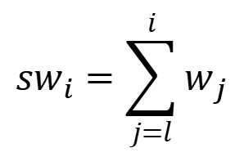

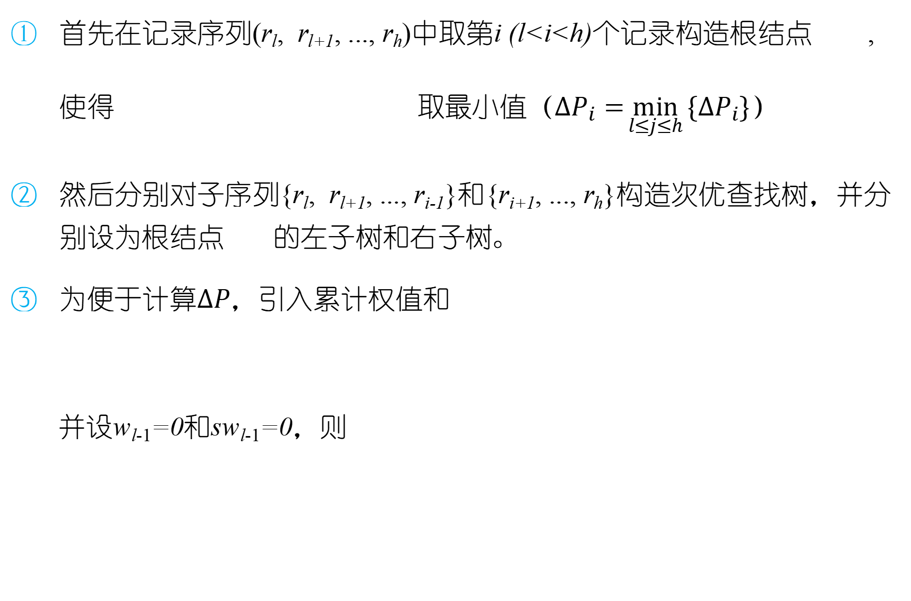
次优查找树的构造
首先在记录序列(r_{l}, r_{l+1}, ..., r_{h})中取第i (l<i<h)个记录构造根结点 ,
使得 取最小值（$∆P_{i}=\min_{l≤j≤h}{\{∆P_{i}\}}$）
然后分别对子序列{r_{l}, r_{l+1}, ..., r_{i-1}}和{r_{i+1}, ..., r_{h}}构造次优查找树，并分别设为根结点 的左子树和右子树。
为便于计算$∆P$，引入累计权值和
并设w_{l-1}=0和sw_{l-1}=0，则
r_{i}
$$∆P_{i}=\left|\sum_{j=i+1}^{h}{w_{i}}−\sum_{j=l}^{i−1}{w_{j}}\right|$$
r_{i}
$$sw_{i}=\sum_{j=l}^{i}{w_{j}}$$
$$\left\{\begin{aligned}sw_{i−1}−sw_{l−1}=\sum_{j=l}^{i−1}{w_{j}} \\ sw_{h}−sw_{i}=\sum_{j=i+1}^{h}{w_{j}}\end{aligned}\right.$$
$$∆P_{i}=\left|(sw_{h}−sw_{i})−(sw_{i−1}−sw_{l−1})\right| =\left|(sw_{h}+sw_{l−1})−sw_{i}−sw_{i−1}\right|$$

Slide 22
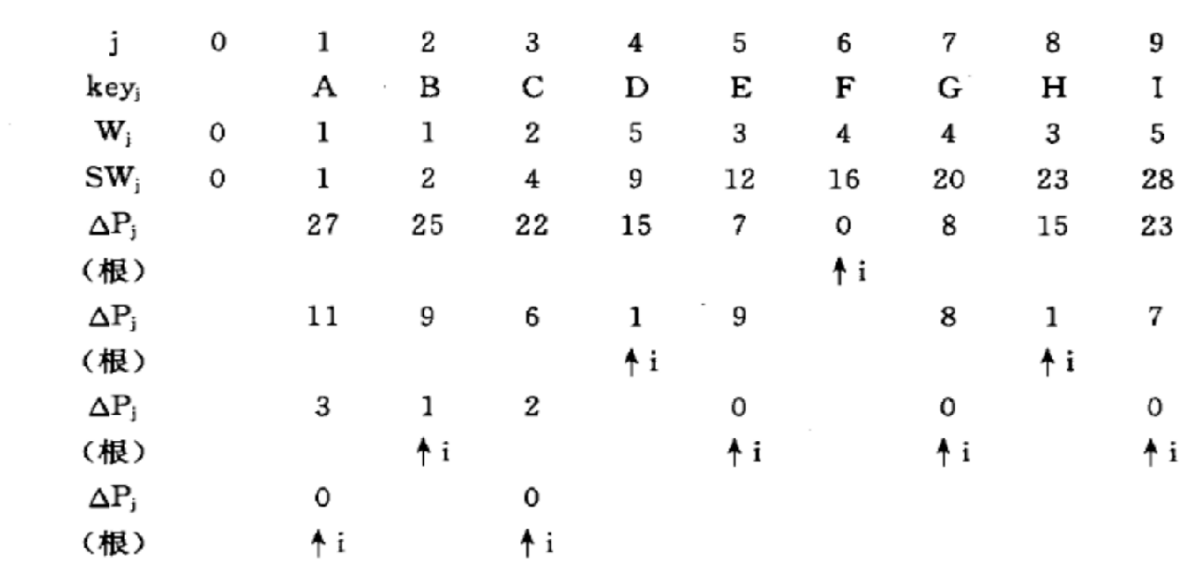
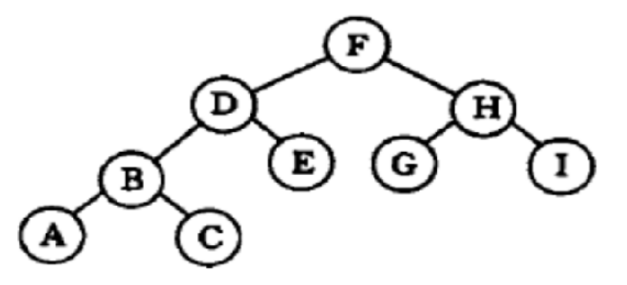
次优查找树的构造
例：已知含9个关键字的有序表及其相应权值为：
关键字 A B C D E F G H I
权值 1 1 2 5 3 4 4 3 5
构造次优查找树。

Slide 23
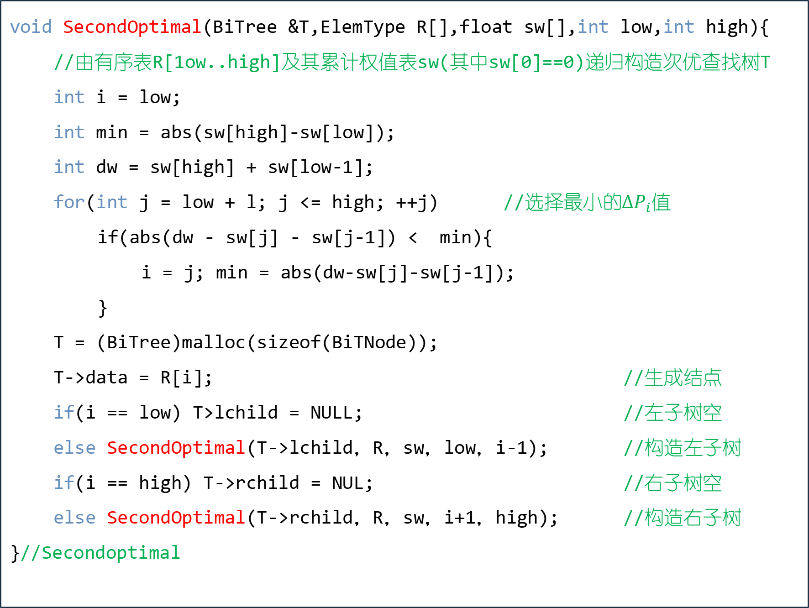
void SecondOptimal(BiTree &T,ElemType R[],float sw[],int low,int high){
//由有序表R[1ow..high]及其累计权值表sw(其中sw[0]==0)递归构造次优查找树T
int i = low;
int min = abs(sw[high]-sw[low]);
int dw = sw[high] + sw[low-1];
for(int j = low + l; j <= high; ++j) //选择最小的$∆P_{i}$值
if(abs(dw - sw[j] - sw[j-1]) < min){
i = j; min = abs(dw-sw[j]-sw[j-1]);
}
T = (BiTree)malloc(sizeof(BiTNode));
T->data = R[i]; //生成结点
if(i == low) T>lchild = NULL; //左子树空
else SecondOptimal(T->lchild，R，sw，low，i-1); //构造左子树
if(i == high) T->rchild = NUL; //右子树空
else SecondOptimal(T->rchild，R，sw，i+1，high); //构造右子树
}//Secondoptimal

Slide 24
8.2.4 Other searching methods
(1) Other sequential searching (顺序查找)
对于有序表，除了折半查找法外，还有斐波那契查找和插值查找。斐波那契查找的平均查找长度小于折半查找，但最坏情况下的性能(仍是O(log₂n))比折半查找差。
插值查找只适用于关键字分布均匀的情况，在这种情况下其平均性能比折半查找法好。其确定比较关键字的方法为：
其中h, l为有序表中具有最小关键字和最大关键字的记录的位置。

Slide 25
8.2.4 Other searching methods
(2) Indexed sequential searching (索引顺序法)
查找方法：分块查找(索引顺序查找)，是顺序查找的一个改进方法。在这种查找法中，除顺序表外还有一个Index Table (索引表)。如下图：
Index Table
Max key
22
48
86
Start address
1
7
13
22
12
13
8
9
20
33
42
44
38
24
48
60
58
74
49
86
53
整个表分成三个子表，对每个子表建立一个索引项，其中包括两项内容：关键字项(其值为该子表内的最大关键字)和指针项(指示该子表的第一个记录在表中的位置)。

Slide 26
8.2.4 Other searching methods
索引表按关键字有序，表或者有序或者分块有序。分块有序指的是后一个子表中所有记录的关键字均大于前一个子表中的最大关键字。
由此，分块查找需分两步进行：
(1) 先确定待查记录所在的块(子表)
(2) 然后在块中顺序查找。
因此，分块查找的平均查找长度为
ASL ＝ L_{b} + L_{w}
一般情况下，为进行分块查找，可将长度为n的表均匀地分成b块，每块含有s个记录，即b=⎡n/s⎤；再假定表中每个记录的查找概率相等，则每块查找的概率为1/b，块中每个记录的查找概率为1/s。
若用顺序查找确定所在块，则
ASL = L_{b} + L_{w} = (b+1)/2 + (s+1)/2 = n/2s + s/2 +1

Slide 27
Contents
Definition of searching (Retrieval)
Static searching table
Dynamic searching table
Hash table
Searching efficiency analysis
Conclusion

Slide 28
8.3 Dynamic searching table
1. Binary Searching Tree
(二叉排序树)
2. Balanced binary searching Tree
(平衡二叉树) AVL
3. B tree and B＋ Tree

Slide 29
8.3 Dynamic searching table
ADT DynamicSearchTable {
数据对象D：具有相同特性的数据元素的集合。各个数据元素均含有类型相同，可推一标识数据元素的关键字。
数据关系R：数据元素同属一个集合。
基本操作P：
InitDSTable(&DT);
操作结果：构造一个空的动态查找表DT。
DestroyDSTable(&DT);
初始条件：动态查找表DT存在。
操作结果：销毁动态查找表DT。
SearchDSTable(DT, key);
初始条件：动态查找表DT存在，key为和关键字类型相同的给定值。
操作结果：若DT中存在其关键字等于key的数据元素，则函数值为该元素的值或在表中的位置，否则为“空”。

Slide 30
8.3 Dynamic searching table
InsertDSTable(&DT, e);
初始条件：动态查找表DT存在，e为待插入的数据元素。
操作结果：若DT中不存在其关键字等于e.key的数据元素，则插人e到DT。
DeleteDSTable(&DT, key);
初始条件：动态查找表DT存在，key为和关键字类型相同的给定值。
操作结果：若DT中存在其关键字等于key的数元系，则删除之。
TraverseDSTable(DT, Visit());
初始条件：动态查找表DT存在，Visit是对结点操作的应用函数。
操作结果：按某种次对DT的每个结点调用函数 Visit()一次且至多一次。一旦Visit()失败，则操作失败。
} ADT DynanicSearchTable

Slide 31
8.3 Binary searching tree
Definition
Search
Insert
Remove
Analysis
Improvement

Slide 32
8.3.1 Definition
二叉排序(搜索)树 (Binary Searching Tree)或者是一棵空二叉树，或者是具有下列性质的二叉树：
若它的左子树不空，则左子树上所有结点的值均小于它的根结点的值；
若它的右子树不空，则右子树上所有结点的值均大于它的根结点的值；
它的左右子树也分别为二叉排序(搜索)树。

Slide 33
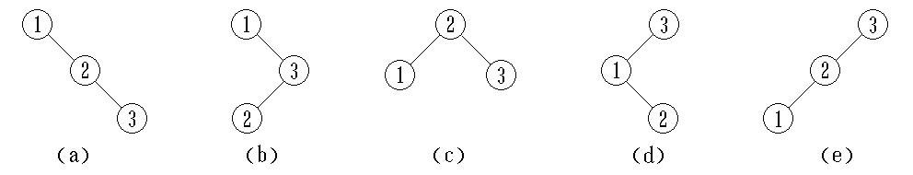
8.3.1 Definition
/* 二叉排序树的存储结构 */
typedef struct BinNode
{
KeyType key; /* 结点的关键码字段 */
DataType other; /* 结点的属性字段 */
struct BinNode *llink, *rlink; /* 二叉树的左、右指针 */
}BinNode, *PBinNode, BinTree, *PBinTree;

Slide 34
8.3.2 Search algorithm in BST
Method
From the root of BST, if
BST == NULL, return Failure; else compare the given key x with the key in root node, if
Equal, return the position of the root
X < root.getKey(), search in the left sub BST
X > root.getKey(), search in the right sub BST
Until found or BST== NULL
Example
Implementation

Slide 35
8.3.2 Search algorithm in BST
Example
F

Slide 36
8.3.2 Search algorithm in BST
Recursive algorithm
BOOL searchBST(PBinTree ptree, KeyType key, PBinTree pf, PBinNode *position)
{
if(!ptree) {
*position=pf; return FALSE;
}
else if(ptree->key == key) { /* 检索成功 */
*position=ptree; return TRUE;
}
else if(key < ptree->key) /* 进入左子树继续检索 */
return searchBST(ptree->llink, key, ptree, position);
else /* 进入右子树继续检索 */
return searchBST(ptree->rlink, key, ptree, position);
}

Slide 37
8.3.2 Search algorithm in BST
Non recursive algorithm
BOOL searchBST(PBinTree ptree, KeyType key, PBinNode *position)
{
PBinNode p, q; p = q = ptree;
while(p != NULL) {
q = p;
if(p->key == key) { /* 检索成功 */
*position=p;
return TRUE;
} else if(key < p->key) /* 进入左子树继续检索 */
p = p->llink;
else /* 进入右子树继续检索 */
p = p->rlink;
}
*position=q; /* 返回结点插入位置*/
return FALSE; /* 检索失败 */
}

Slide 38
8.3.3 Node Insertion of BST
当树中不存在关键字等于给定值的结点时，需要生成新结点并插入到二叉树中。而新插入的结点必定是一个叶子结点，并且是查找不成功时查找路径上访问的最后一个结点左孩子或右孩子结点。
算法如下：
如果二叉排序树为空，则新结点作为根结点；
如果二叉排序树非空，则将新结点的关键码与根结点的关键码比较，若小于根结点的关键码，则将新结点插入到根结点的左子树中；否则，插入到右子树中；
子树中的插入过程和树中的插入过程相同，如此进行下去，直到找到该结点，或者直到新结点成为叶子结点为止。

Slide 39
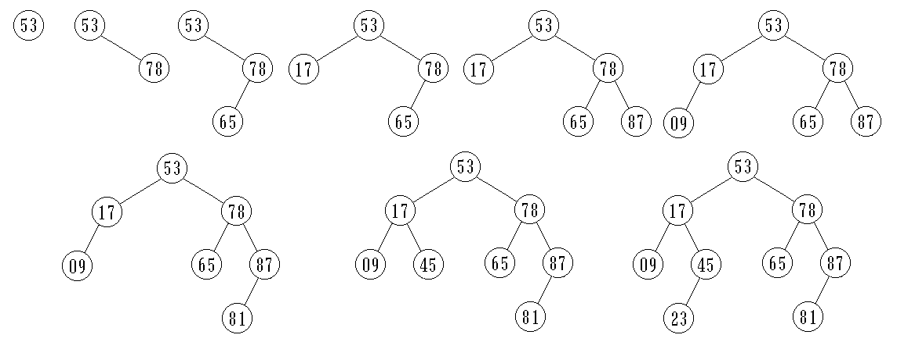
Example
Input: { 53, 78, 65, 17, 87, 09, 81, 45, 23 }

Slide 40
Example
从空树出发，经过一系列的查找和插入操作以后，可生成一棵二叉树。设查找的关键字序列为{45, 24, 53, 45, 12, 24, 90}，则生成二叉树的过程如下：
45
45
45
45
45
24
24
53
24
53
24
53
12
12
90

Slide 41
8.3.3 Node Insertion of BST
Recursive algorithm
template <class Type> void BST<Type>::
InsertNode(const Type & x, BstNode<Type> * & ptr) {
if(ptr == NULL) { //Initialization
ptr = new BstNode<Type> (x);
if(ptr == NULL)
{ cout << "Out of space" << endl; exit (1); }
} else if(x < ptr->data) //Insert in left-sub BST
InsertNode(x, ptr->leftChild);
else if(x > ptr->data) //Insert in right-sub BST
InsertNode(x, ptr->rightChild);
}

Slide 42
8.3.3 Node Insertion of BST
Non recursive algorithm
void InsertNode (PBinTree *T, KeyType key) {
PBinTreeNode p, s;
if(!SearchBST(*T, key, NULL, &p)) {
s = (PBinTreeNode)malloc(sizeof(BinTreeNode));
s->key = key;
s->llink = s->rlink = NULL;
if(!p)
*T = s;
else if(key < p->key)
p->llink = s; /* s作为左孩子 */
else
p->rlink = s; /* s作为右孩子 */
}
}

Slide 43
Inorder traversal of BST
中序遍历二叉排序树可以得到一个关键字的有序序列（怎么证明？）
即，一个无序序列可以通过构造一棵二叉排序树而变成一个有序序列。
另外可以看到，每次插入的新结点都是树中一个叶子结点，因此在进行插入的时候不必移动其他结点，仅需改动某个结点的指针。
由此可见二叉排序树既有折半查找的特性，又采用了链表作存储结构。因此二叉排序树是动态查找表中的一种有效表示方法。

Slide 44
Problem
For the same data set, the different BST will be created while the different order of input, for example,
{2, 1, 3}
{1, 2, 3}
{1, 3, 2}
{2, 3, 1}
{3, 1, 2}
{3, 2, 1}
1
1
2
3
3
2
3
1
3
1
2
3
2
2
1

Slide 45
Quiz
For any sequences with n different elements, how many BSTs can be created?
How about the inorder output of different BST?
1, 2, 3, …, n-1, n
How many preorder outputs of these BSTs?

Slide 46
Quiz
For the below BST, how many different input arrays of 1,2,3,4,5,6,7 can setup this BST?
5
4
7
2
6
1
3

Slide 47
8.3.4 Node removal of BST
要删除二叉排序树的某个结点而仍然保持二叉排序树的规则比插入一个结点要复杂些。需要考虑三种情况：
没有孩子结点
只有左子树或只有右子树
左右子树均不空
假设指针p 指向要删除的结点, 指针f 指向*p 的父结点，并且假设*p是*f 的左孩子，如图(a)所示。
f
p
F
P
P_{L}
P_{R}
(a)

Slide 48
8.3.4 Node removal of BST
若*p 是叶子结点，由于删除叶子结点不破坏整棵树的结构，因此，只需要修改其双亲结点的指针即可。
若*p 只有左子树P_{L}或只有右子树P_{R}，此时只要令P_{L}或P_{R}直接成为其双亲结点*f 的左子树即可。（为什么？）
f
f
f
p
F
p
F
p
F
P
P
P
P_{L}
P_{R}
f
f
f
F
F
F
P_{L}
P_{R}

Slide 49
8.3.4 Node removal of BST
若*p 的左右子树均不空，则从图(b)可知，在删除*p 之前，中序遍历该二叉树得到的序列为{…C_{L}C…Q_{L}QS_{L}SPP_{R}F…}
删除*p 之后，为保持其他元素之间的相对位置不变，可以有两种做法：其一是令*p 的左子树为*f 的左子树，而*p 的右子树为*s（*p 的直接前驱）的右子树，如图(c)所示。
f
f
f
p
F
p
F
c
F
c
P
P
C
C
P_{R}
q
s
P_{L}
P_{R}
C_{L}
Q
s
C_{L}
S
S
Q_{L}
S_{L}
P_{R}
S_{L}
(b)
(c)

Slide 50
8.3.4 Node removal of BST
其二是令*p 的直接前驱（或直接后继）替代*p，然后从二叉排序树中删除它的直接前驱（或直接后继），如图(d)所示，当以*s 代替*p 时，由于*s 只有左子树S_{L}，则删除*s 之后，只要令S_{L}为*s 的双亲结点*q 的右子树即可。
f
f
p
F
p
F
c
P
c
S
C
P_{R}
C
P_{R}
q
Q
s
C_{L}
q
Q
C_{L}
S
Q_{L}
S_{L}
Q_{L}
S_{L}
(b)
(d)

Slide 51
8.3.4 Node removal of BST
Recursive algorithm
typedef struct BinNode
{
KeyType key;
DataType other;
struct BinNode *llink, *rlink;
}BinNode, *PBinNode, *PBinTree;
Status DeleteBST (PBinTree *T, KeyType key)
{
/* 若二叉树中存在关键字等于key的元素时，则删除该元素 */
if(!(*T))
return FALSE;
else {
if(EQ(key, (*T)->data.key))
Delete(T);
else if(LT(key, (*T)->data.key))
DeleteBST(&(*T)->llink, key);
else
DeleteBST(&(*T)->rlink, key);
}
}

Slide 52
Removal procedure
void Delete (PBinTree *p) {
/* 删除*p所指向的结点，并重接它的左右子树 */
PBinTree q, s;
if(!(*p)->rlink) { /* 右子树空，重接左子树 */
q = *p; *p = (*p)->llink; free(q);
} else if(!(*p)->llink) { /* 左子树空，重接右子树 */
q = *p; *p = (*p)->rlink; free(q);
} else { /* 左右子树均不空 */
q = *p; s = (*p)->llink;
while (s->rlink) { /* 向右走到尽头 */
q = s; s = s->rlink;
}
(*p)->data = s->data; /* 用s替换p */
if(q != *p) q->rlink = s->llink;
else q->llink = s->llink;
free(s);
}
}

Slide 53
8.3.5 性能分析
在二叉排序树上查找关键字实际上是走了一条从根结点到某个结点的路径的过程，和给定值比较的次数等于路径长度加1。因此，比较次数不超过树的深度。但是具有n个结点二叉树可以有不同的形态，而不同形态的二叉树具有不同的深度。
对于不同形态的二叉排序树，其平均查找长度也不同。最坏的情况下退化为单支树，此时的平均查找长度为 (n+1)/2。
在随机的情况下，平均性能为：
P(n) <= 2(1+1/n)log_{e}n
由此可见，在随机情况下的平均查找长度和log_{e}n是等数量级的。然而在某些情况下，还需进行“平衡化”处理。

